Slide 1


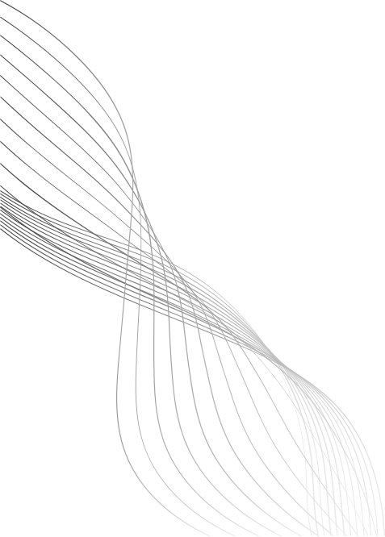

Федеральное агентство по рыболовству Федеральное государственное бюджетное образовательное учреждение высшего образования «Астраханский государственный технический университет» Система менеджмента качества в области образования, воспитания, науки и инноваций сертифицирована ООО «ДКС РУС» по международному стандарту ISO 9001:2015
ЛАБОРАТОРНАЯ РАБОТА №5.
НА ТЕМУ: «БИОИНСПИРИРОВАННЫЕ АЛГОРИТМЫ И РОЕВОЙ ИНТЕЛЛЕКТ»
ПО ДИСЦИПЛИНЕ: «АЛГОРИТМЫ НА ГРАФАХ»
Выполнил: Наследников Михаил Викторович, студент группы ДИПРБ 31/2
2025
Notes:
Вашему внимание предлагается лабораторная работа номер 5 по дисциплине алгоритмы на графах на тему БИОИНСПИРИРОВАННЫЕ АЛГОРИТМЫ И РОЕВОЙ ИНТЕЛЛЕКТ. Выполнил Наследсков Михаил студент группы ДИПРБ 31/2

Slide 2
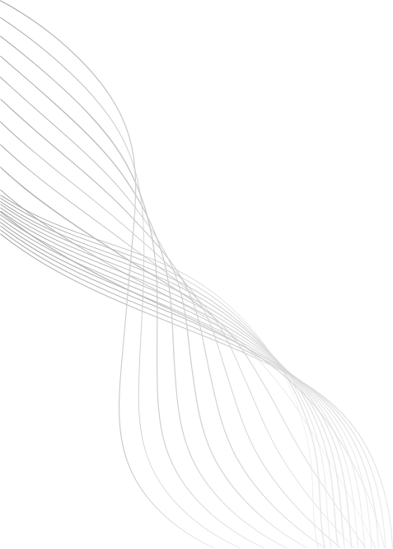
1. УСЛОВИЯ ЗАДАЧИ
Дан набор вычислительных задач и набор виртуальных машин. Для каждой задачи известен объём вычислений и требования к памяти, а для каждой виртуальной машины — производительность и ограничения по памяти. Для задач заданы отношения предшествования (вида «задача С должна выполняться после задач A и B»)
Необходимо назначить каждую задачу одной виртуальной машине так, чтобы:
  все ограничения по ресурсам были выполнены;
  все отношения предшествования были выполнены;
  общее время выполнения всех задач было минимальным.
01
Notes:
Рассмотрим постановку задачи. Дан набор вычислительных задач и набор виртуальных машин разной производительности и объёма памяти. Каждая задача имеет объём вычислений, требования к памяти и множество предшественников. Необходимо назначить каждую задачу на одну машину так, чтобы:
соблюдались все ограничения по памяти,
полностью выполнялись отношения предшествования,
минимизировалось общее время завершения всех задач (makespan).

Slide 3
2.1 СТРУКТУРА РЕШЕНИЯ
Пусть 𝑛 — количество задач, 𝑚 — количество виртуальных машин.
Для каждой задачи 𝑖 = 1, …, 𝑛 заданы:
•𝑇𝑖 — объём вычислений (в условных единицах),
•𝑉𝑖 — требуемый объём памяти,
•𝑃𝑖 — множество непосредственных предшественников (не содержит циклов).
Для каждой виртуальной машины 𝑗 = 1, …, 𝑚 заданы:
• 𝐹𝑗 — производительность (единиц вычислений в единицу времени),
• 𝑀𝑗 — доступный объём памяти.
Вектор назначения:
Булева матрица назначения:
02
Notes:
Формально задача описывается следующим образом. n — количество задач, m — количество виртуальных машин. Для каждой задачи известны объём вычислений Ti, требуемая память Vi и множество предшественников Pi. Для каждой машины — производительность Fj и доступная память Mj. Решение кодируется вектором назначения — для каждой задачи указывается номер машины, на которую она ставится.

Slide 4

2.2 ЦЕЛЕВАЯ ФУНКЦИЯ
Цель — минимизация общего времени завершения всех задач:
где:
Значение Si определяется как:
03
Notes:
Целевая функция — минимизация максимального времени завершения всех задач, то есть классический makespan. На слайде представлена формула расчёта момента начала и завершения задачи с учётом двух видов зависимостей: предшественников по графу и последовательного выполнения на одной и той же машине. Формула представлена на слайде.
Основная цель (что мы хотим минимизировать) f(X) = max{C₁, C₂, …, Cₙ} → Это самое позднее время, когда все задачи закончатся (makespan).
Что такое Cᵢ (момент завершения задачи i) Cᵢ = Sᵢ + tᵢ Простыми словами: Когда задача закончилась = когда она начала + сколько она выполнялась
Что такое tᵢ (время выполнения задачи i) tᵢ = Tᵢ / Fⱼ (где j — та машина, на которую мы поставили задачу i) Простыми словами: Сколько времени задача будет работать на выбранной машине (чем мощнее машина — тем быстрее выполнится, т.к. Fⱼ больше → tᵢ меньше)
Что такое Sᵢ (момент начала задачи i) Sᵢ = max{ max{Cₖ | k ∈ Pᵢ} , max{Cₖ | задача k выполняется на той же машине перед i} }
Простыми словами: Задача i не может начаться, пока не выполнены два условия:
Все её предшественники (те, от которых идёт стрелка в графе) уже закончились. → берём самое позднее время завершения среди всех предшественников (max{Cₖ для k ∈ Pᵢ})
На той же машине все задачи, которые должны идти перед ней, тоже уже закончились. → берём самое позднее время завершения среди задач, которые стоят перед ней на этой машине.
Итого: Sᵢ — это самое позднее из двух моментов:
когда освободились все предшественники
когда освободилась сама машина

Slide 5
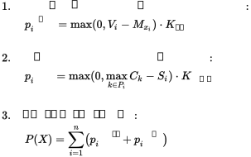
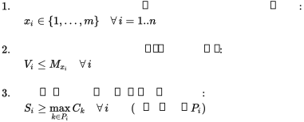
2.3 ОГРАНИЧЕНИЯ
Ограничения задачи делятся на два типа:
  жёсткие (должны выполняться в любом допустимом решении):
  мягкие (учитываются через штрафные функции):
04
Notes:
Ограничения делятся на жёсткие и мягкие. Жёсткие: каждая задача должна быть назначена ровно на одну машину, требования по памяти должны выполняться, предшествования не должны нарушаться. Мягкие ограничения (в основном попытки нарушения памяти и предшествований) учитываются через большие штрафные коэффициенты и добавляются к целевой функции. Итоговая функция, которую минимизирует алгоритм — это makespan плюс суммарный штраф.
Жёсткие ограничения (их обязательно надо выполнять, иначе решение недопустимо)
Каждая задача на ровно одной машине xᵢ ∈ {1, 2, …, m} → Просто говорим: «каждая задача должна быть назначена на какую-то одну машину»
Память должна хватать Vᵢ ≤ M_{xᵢ} → Объём памяти, который требует задача, не должен быть больше, чем есть на выбранной машине.
Предшествования должны соблюдаться Sᵢ ≥ max{Cₖ | k ∈ Pᵢ} → Задача не может начаться раньше, чем закончатся все её предшественники.
Мягкие ограничения (можно немного нарушить, но за каждое нарушение платим большой штраф)
Штраф за нарушение памяти pᵢ^{память} = max(0, Vᵢ − M_{xᵢ}) · K_{память} Простыми словами: Если задача требует 20 ГБ, а на машине только 16 ГБ → штраф = (20 − 16) × большой коэффициент K Если памяти хватает → штраф = 0
Штраф за нарушение предшествования pᵢ^{предш} = max(0, max{Cₖ | k ∈ Pᵢ} − Sᵢ) · K_{предш} Простыми словами: Если самый поздний предшественник закончился в 100, а мы пытаемся начать эту задачу в 90 → штраф = (100 − 90) × большой коэффициент K Если начали вовремя или позже → штраф = 0
Общий штраф решения P(X) = сумма всех pᵢ^{память} + всех pᵢ^{предш} по всем задачам
Итоговая функция, которую минимизирует алгоритм f̃(X) = max{Cᵢ} + P(X) → Мы пытаемся сделать makespan как можно меньше, но если алгоритм немного «нарушает» память или порядок — он за это сильно платит штрафом.

Slide 6
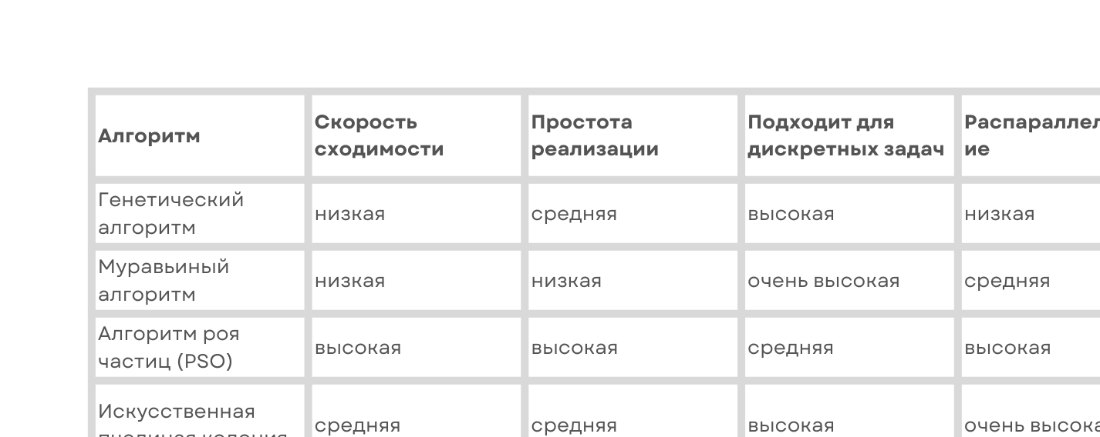
3.1 ВЫБОР АЛГОРИТМА
Ограничения задачи делятся на два типа:
Выбран дискретный алгоритм роя частиц. Он обеспечивает лучший баланс между скоростью сходимости, качеством решения.
05
Notes:
Из нескольких популярных биоинспирированных алгоритмов был выбран дискретный вариант алгоритма роя частиц — PSO. Основные доводы в его пользу:
высокая скорость сходимости,
относительно простая реализация,
хорошая распараллеливаемость. По совокупности характеристик он показал лучший баланс для данной задачи.

Slide 7

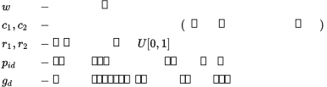
3.2 АЛГОРИТМ РОЯ ЧАСТИЦ
Каждая частица = возможное решение (вектор назначений X)
Движение частиц управляется: личным лучшим опытом; глобальным лучшим опытом роя; инерцией предыдущей скорости
В дискретной версии скорость интерпретируется как вероятность изменения значения.
Решения корректируются процедурой репарации для соблюдения ограничений по памяти.
06
Notes:
На слайде представлена классическая формула обновления скорости и позиции частицы в PSO. В дискретной версии скорость интерпретируется как вероятность изменения значения гена (номера машины). После каждого обновления применяется процедура репарации, которая приводит решение в допустимую область по ограничению памяти.

Slide 8
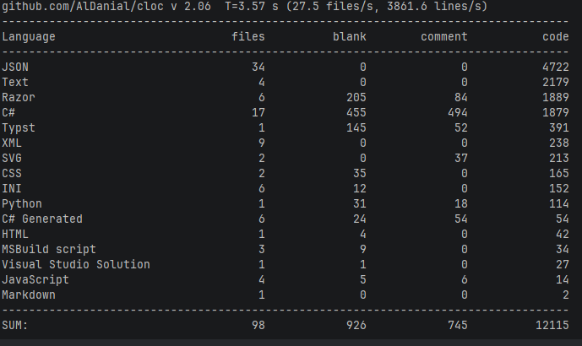
4 ПРОГРАММА
Программное решение разделено на 3 проекта:
  Lab.Domain - библиотека классов описывающих суть задачи и требуемое решение
  Lab.Algorithms - библиотека классов реализующая алгоритмы решения задачи
  Lab.Web - Blazor Web Assembly Standalone App слой отображения
07
Notes:
Здесь показана общая архитектура программного решения. Проект разделён на три части:
доменная модель задачи,
библиотека алгоритмов,
веб-интерфейс на Blazor WebAssembly. Детали реализации опускаем, чтобы уложиться во время.

Slide 9
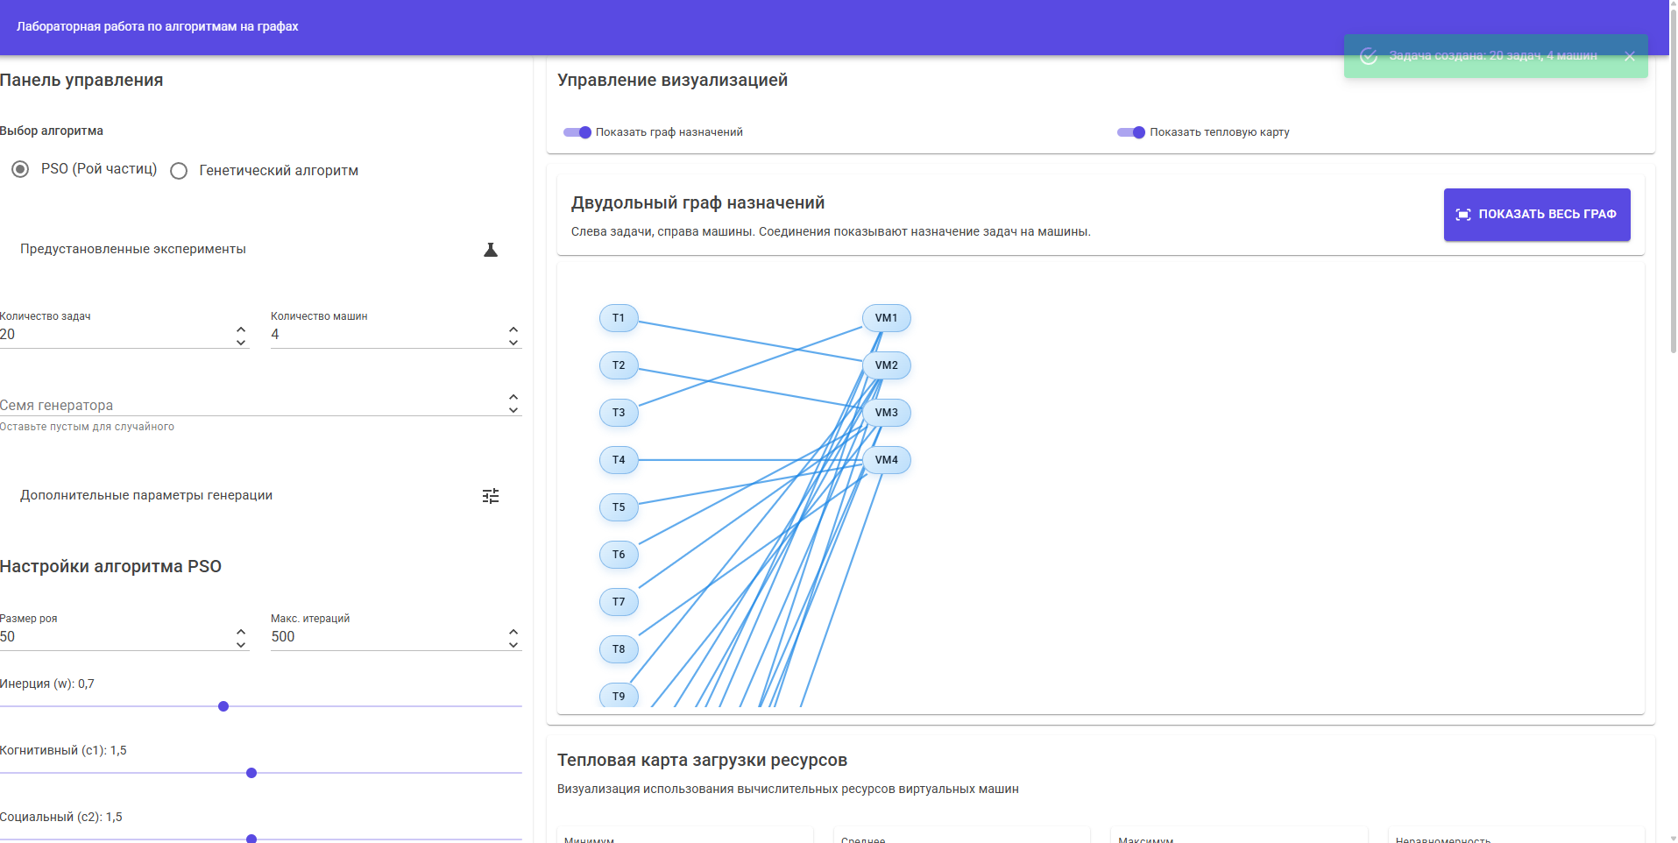
4.1 ИНТЕРФЕЙС
08
Notes:
Интерфейс

Slide 10
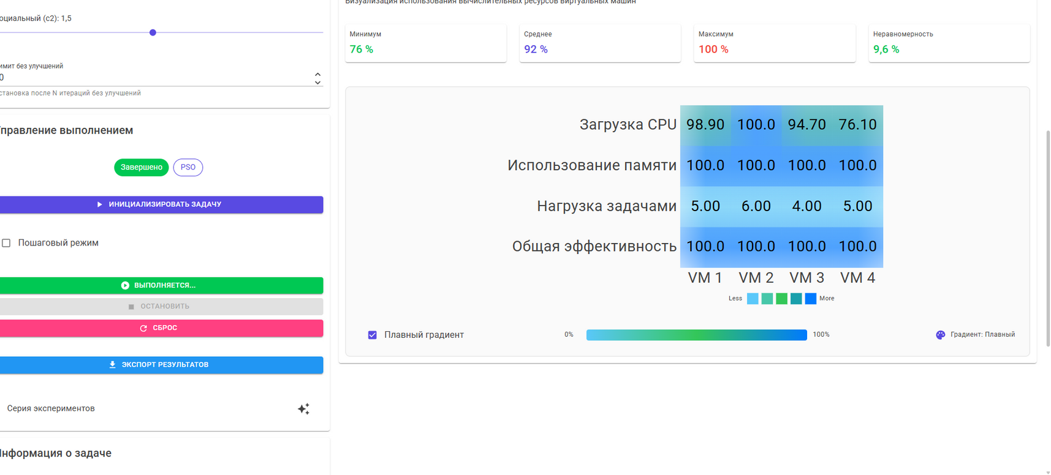
4.1 ИНТЕРФЕЙС
09

Slide 11
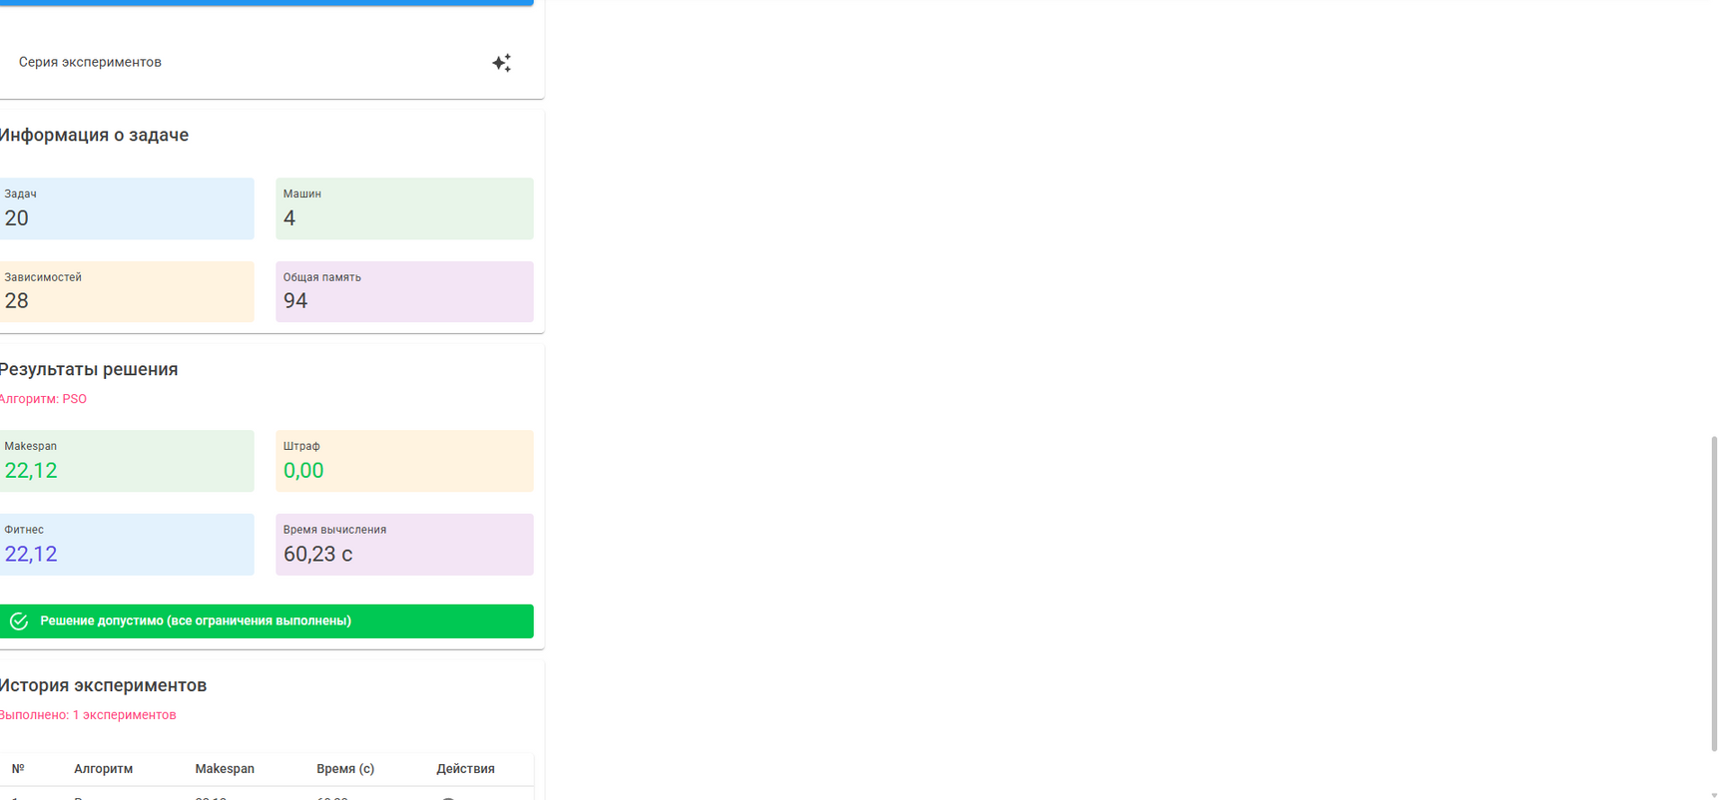
4.1 ИНТЕРФЕЙС
10

Slide 12
5. ЭКСПРЕМЕНТЫ
  Количество наборов данных: 10
  Количество запусков одного эксперимента: 2
  Каждый эксперимент сравнивал PSO и GA
  Каждый эксперимент имеет заранее установленное семя случайности для воспроизводимости
  Каждый эксперимент отличается не только колличеством сущностей задача-машина но и параметрами, как алгоритма так и генерации сущностей.
11
Notes:
Было проведено 10 различных тестовых наборов данных. На каждом наборе PSO и генетический алгоритм запускались по два раза с одинаковым сидом случайности для корректного сравнения. Наборы отличались количеством задач, количеством машин, параметрами генерации и настройками самих алгоритмов.

Slide 13
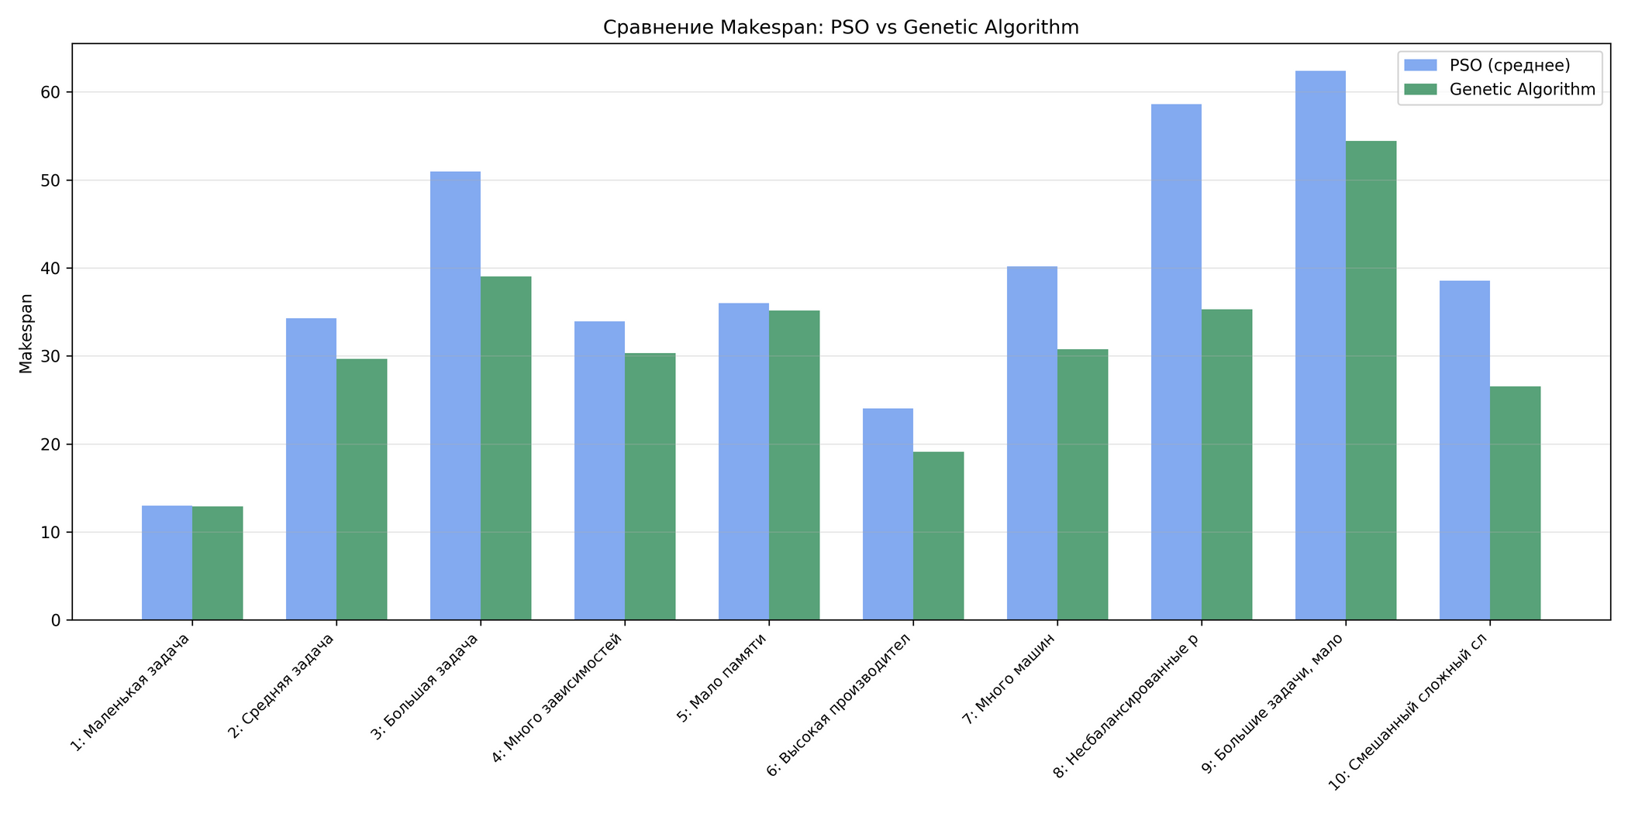
5. СРАВНЕНИЕ КАЧЕСТВА РЕШЕНИЙ PSO И GA ПО ОБЩЕМУ ВРЕМЕНИ
12
Notes:
На этом графике сравнивается качество решений — средний makespan PSO против результата генетического алгоритма. Синие столбцы — среднее значение PSO по нескольким запускам, зелёные — результат GA.

Slide 14
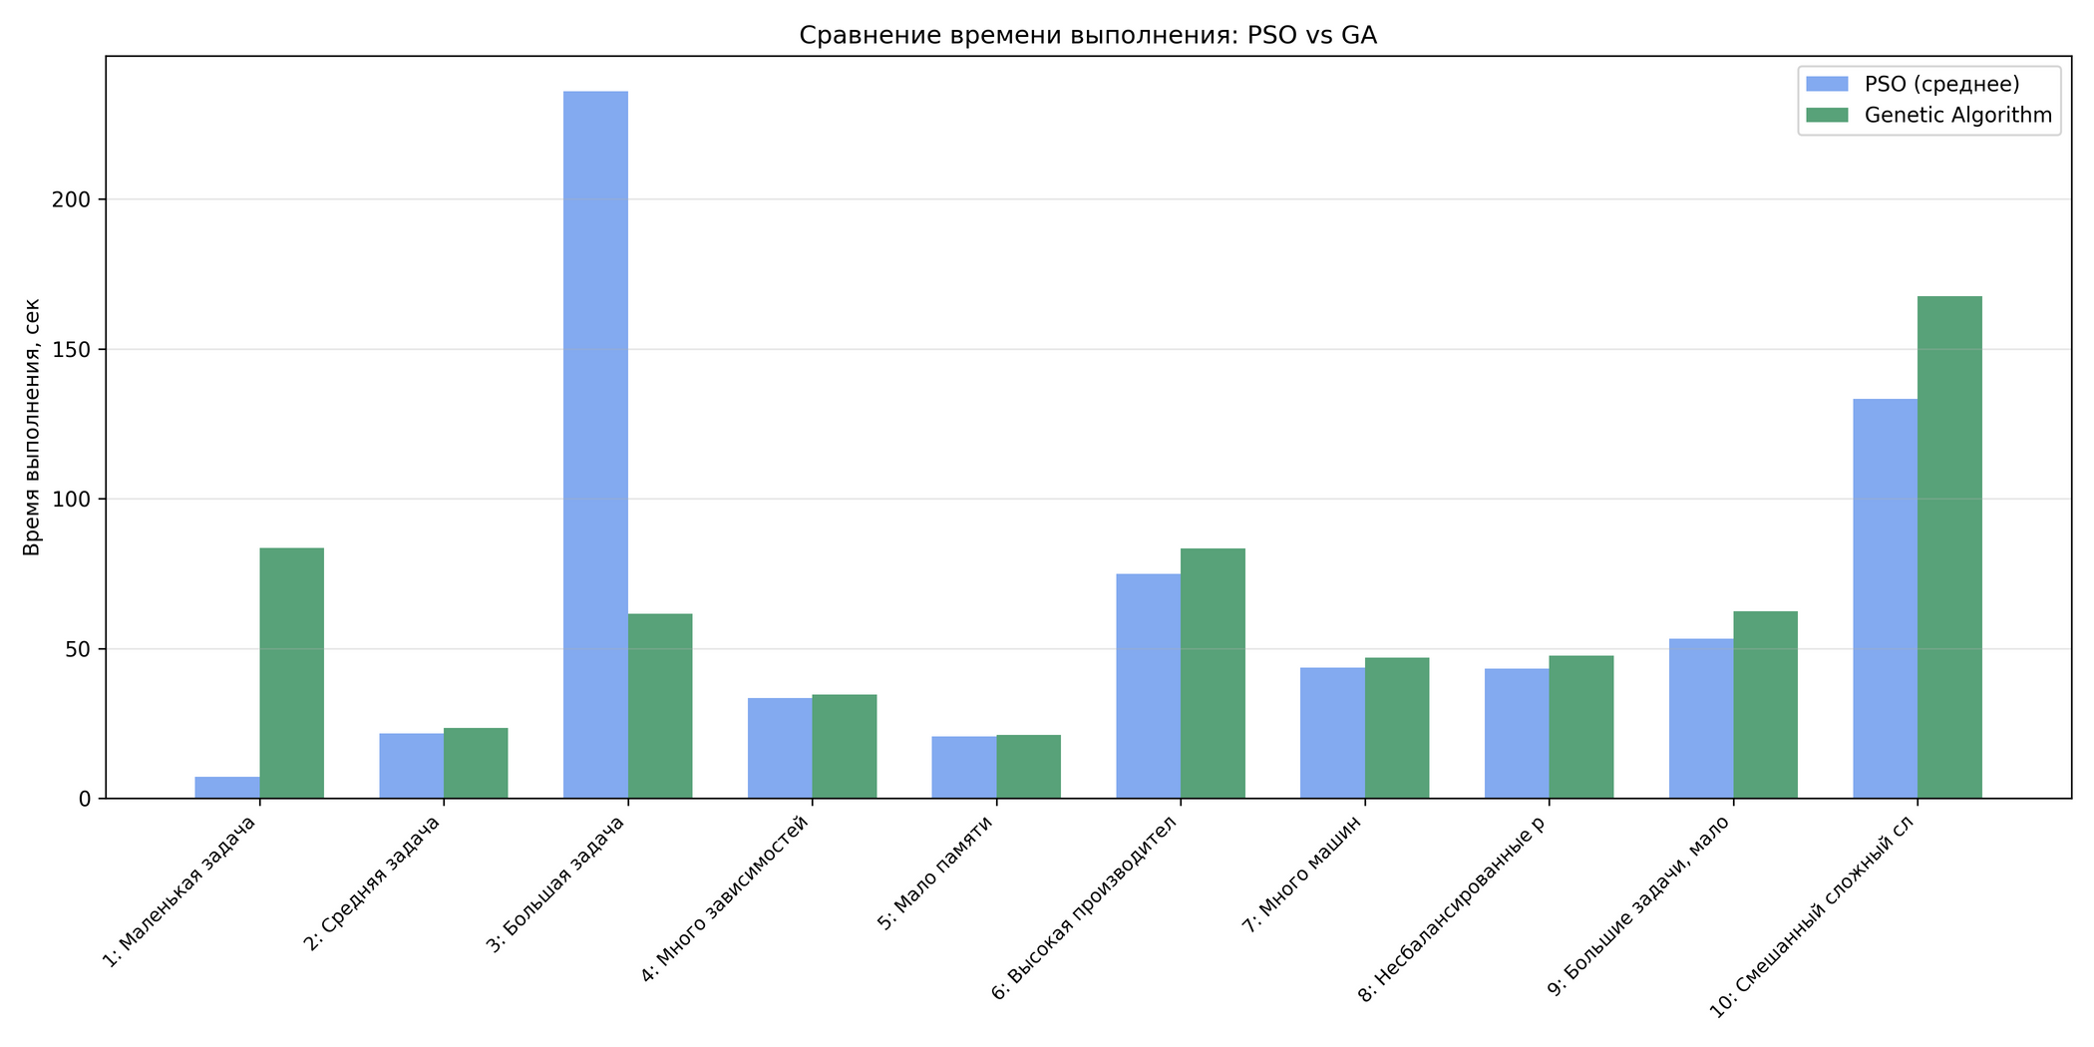
5. СРАВНЕНИЕ ВРЕМЕНИ ВЫПОЛНЕНИЯ PSO И GA
13
Notes:
Здесь сравнивается чистое время работы алгоритмов. Видно, что PSO практически всегда быстрее генетического алгоритма — иногда в несколько раз.

Slide 15
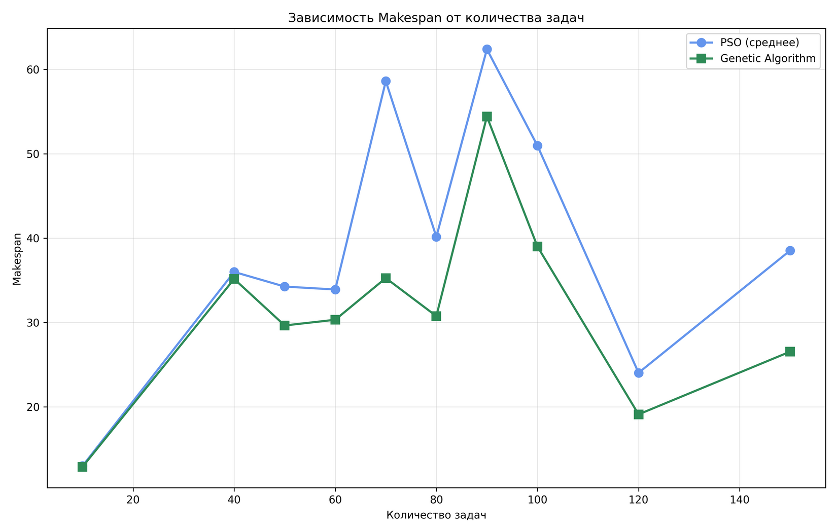
5. ЗАВИСИМОСТЬ ДЛИТЕЛЬНОСТИ ОТ КОЛИЧЕСТВА ЗАДАЧ
14
Notes:
График зависимости makespan от количества задач. Синяя линия — поведение PSO, зелёная — GA. PSO показывает более стабильный и в большинстве случаев лучший результат при росте размерности задачи.

Slide 16
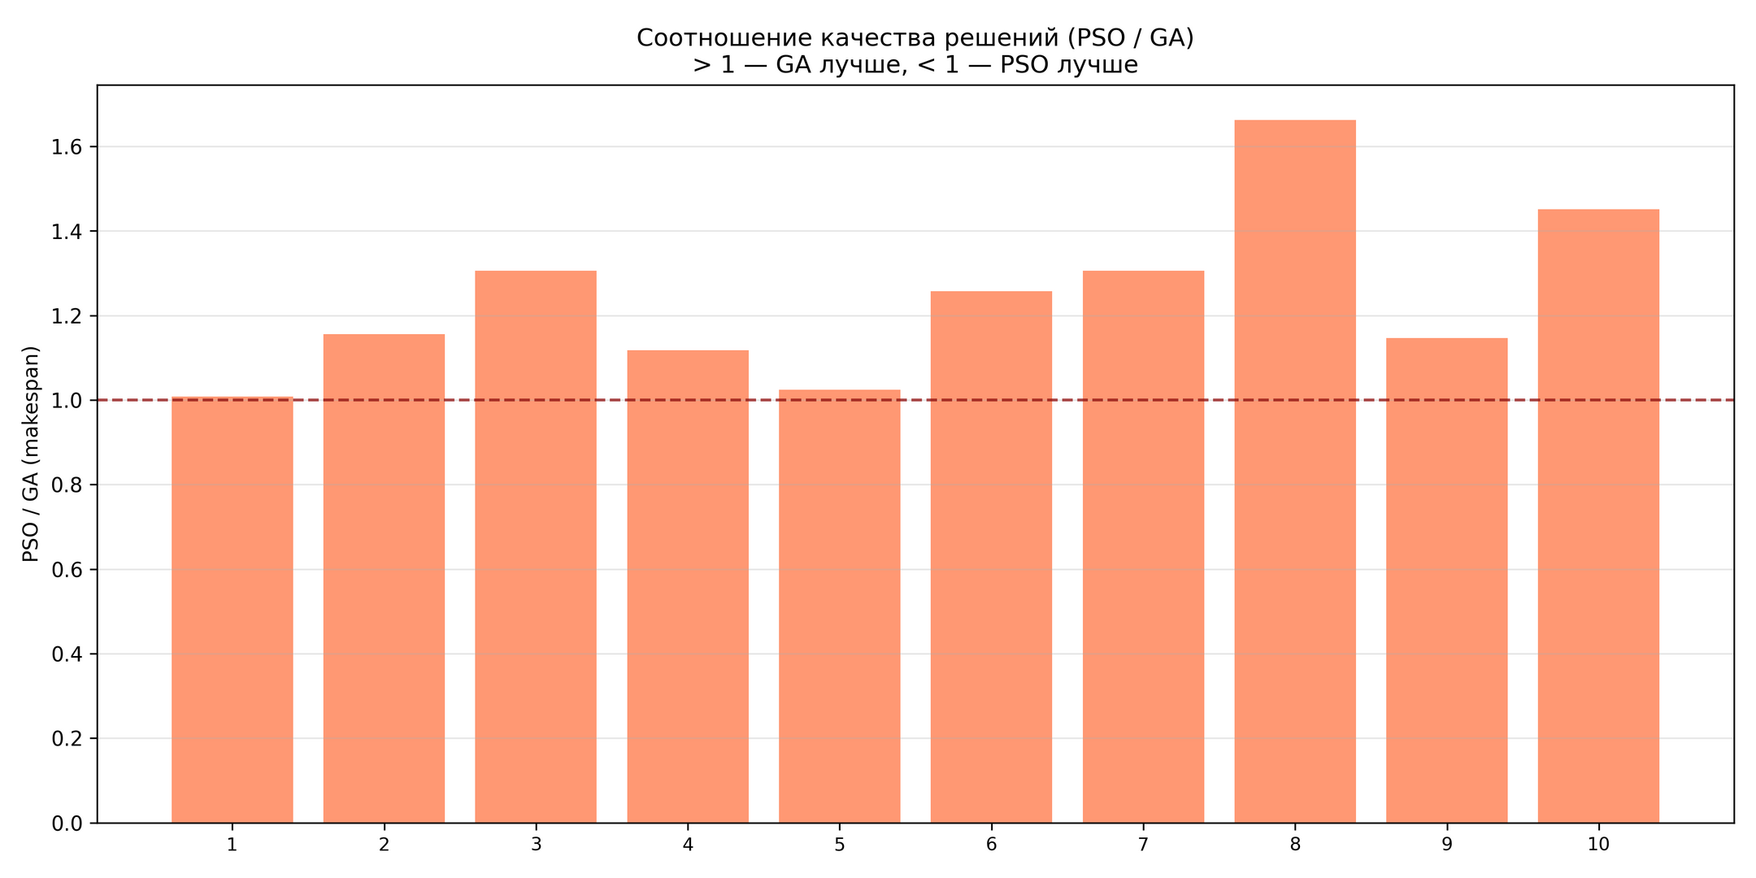
5. ОТНОСИТЕЛЬНОЕ КАЧЕСТВО РЕШЕНИЙ: ОТНОШЕНИЕ PSO К GA
15
Notes:
Последний график — отношение PSO к GA по качеству решения. Значение больше единицы означает, что генетический алгоритм нашёл лучшее решение, меньше единицы — наоборот, лучше PSO. Как видно, в большинстве экспериментов PSO либо сопоставим, либо ощутимо лучше.
Таким образом, дискретный алгоритм роя частиц показал себя более эффективным решением для данной задачи по соотношению качество/время работы по сравнению с классическим генетическим алгоритмом. Спасибо за внимание. Готов ответить на вопросы.

Slide 17
КОНЕЦ.
СПАСИБО ЗА ВНИМАНИЕ
16
Notes:
1. Что за задача вообще?
Есть задачи (программы, которые надо посчитать) и виртуальные машины (компьютеры разной мощности и с разным объёмом памяти). У каждой задачи есть:
сколько работы нужно сделать (T — объём вычислений)
сколько памяти надо (V)
какие задачи должны закончиться раньше (предшественники)
У каждой машины:
как быстро считает (F — производительность)
сколько памяти есть (M)
Цель: раздать все задачи по машинам так, чтобы:
всем хватило памяти
все зависимости соблюдались (никто не начал раньше своих предшественников)
всё закончилось как можно быстрее (самое позднее время завершения — makespan — было минимальным)
2. Как это записывают математически (самое главное)
Решение — это просто сказать каждой задаче номер машины: X = (x₁, x₂, ..., xₙ) xᵢ = 3 значит → задача i выполняется на машине №3
Время выполнения одной задачи tᵢ = Tᵢ / Fⱼ (работа ÷ скорость = время)
Когда задача может начаться (Sᵢ) Задача не может начать, пока не выполнены оба условия:
все её предшественники уже закончились
на этой машине закончились все задачи, которые должны идти раньше
Поэтому: Sᵢ = самое большое из:
времени окончания самого позднего предшественника
времени окончания последней задачи на этой же машине перед ней
Когда задача закончится (Cᵢ) Cᵢ = Sᵢ + tᵢ (начала + отработала → закончила)
Главный показатель (makespan) f(X) = самое большое Cᵢ среди всех задач (когда закончилась последняя задача)
3. Ограничения — что строго обязательно, а за что можно «заплатить»
Жёсткие (нарушать нельзя):
каждая задача на ровно одной машине
памяти должно хватать: Vᵢ ≤ Mⱼ
нельзя начинать раньше предшественников: Sᵢ ≥ max{C предшественников}
Мягкие (можно нарушить, но дорого):
Если памяти не хватает → штраф = (Vᵢ − Mⱼ) × большой коэффициент Если начали раньше предшественника → штраф = (время предшественника − начало) × большой коэффициент
Все штрафы суммируем → P(X) Алгоритм минимизирует: makespan + большой штраф (поэтому почти никогда не нарушает, но теоретически может чуть-чуть)
4. Какой алгоритм выбрали и почему
Сравнивали несколько биоинспирированных методов. Выбрали дискретный PSO (роевой интеллект, алгоритм роя частиц).
Почему именно он:
быстро сходится
относительно легко программировать
хорошо распараллеливается
нормально работает с дискретными задачами (после доработки)
Генетический алгоритм тоже пробовали → PSO почти всегда лучше или сопоставим, но сильно быстрее.
5. Кратко про эксперименты
10 разных наборов данных
от маленьких (10–20 задач) до довольно больших
на каждом наборе запускали PSO и GA по 2 раза (с одинаковым сидом)
сравнивали качество (makespan) и время работы
Выводы по графикам (коротко):
PSO чаще всего даёт либо такое же, либо лучшее время завершения
PSO почти всегда значительно быстрее по времени вычисления
при росте количества задач разница в пользу PSO становится заметнее
6. Самые частые вопросы преподавателей (быстрые ответы)
Зачем два max в Sᵢ? Один — ждём предшественников по логике задачи. Второй — ждём, пока освободится машина.
Почему штрафы, а не жёсткие ограничения везде? Так алгоритм может «пробовать» разные варианты на ранних стадиях, но потом почти всегда приходит к правильным решениям.
Почему именно PSO, а не генетический? Быстрее сходится и быстрее работает при похожем или лучшем качестве.
Что такое makespan? Время, когда закончилась самая последняя задача — главный показатель качества

